Slide 1


Slide 2


Slide 3
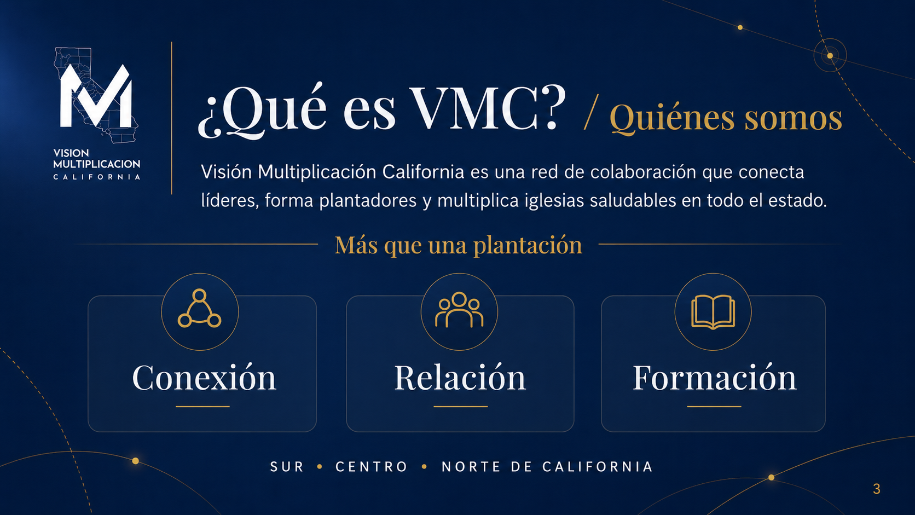

Slide 4
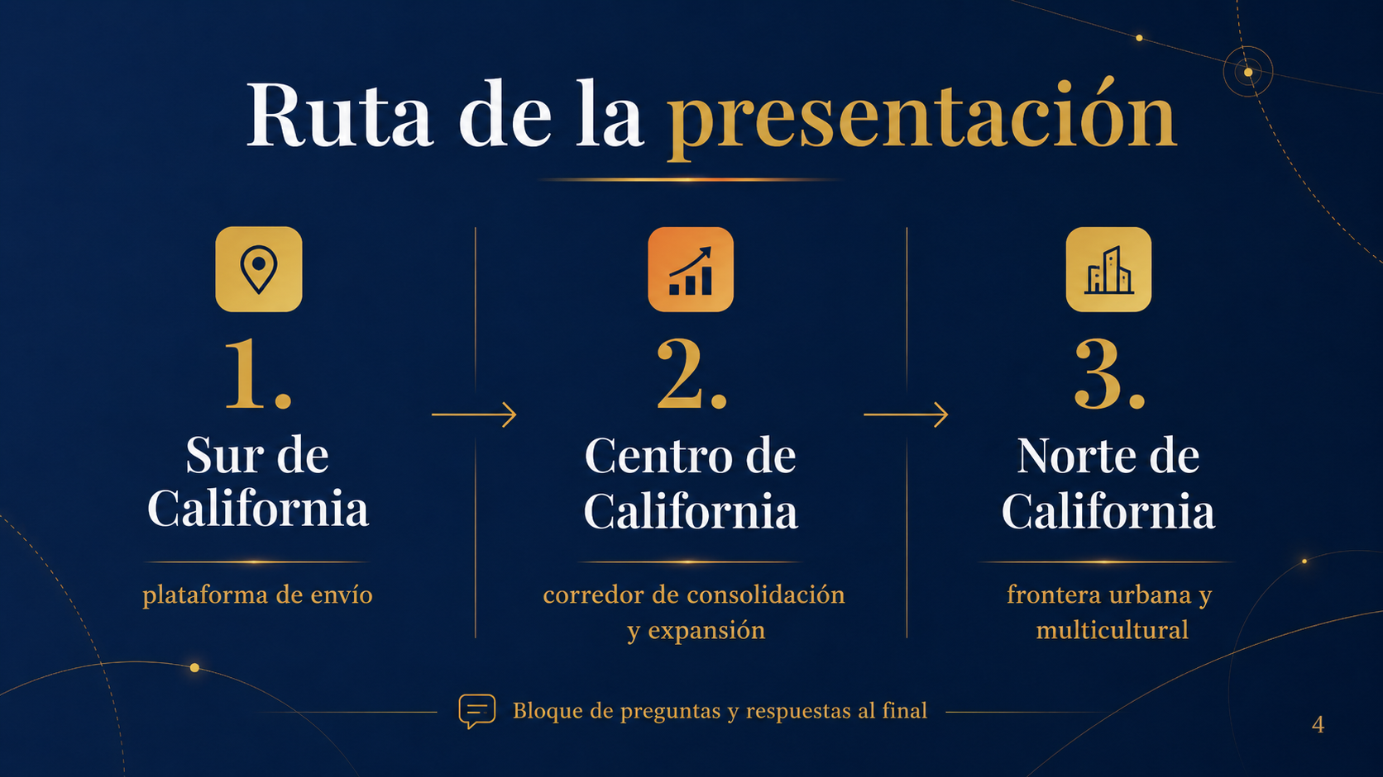

Slide 5
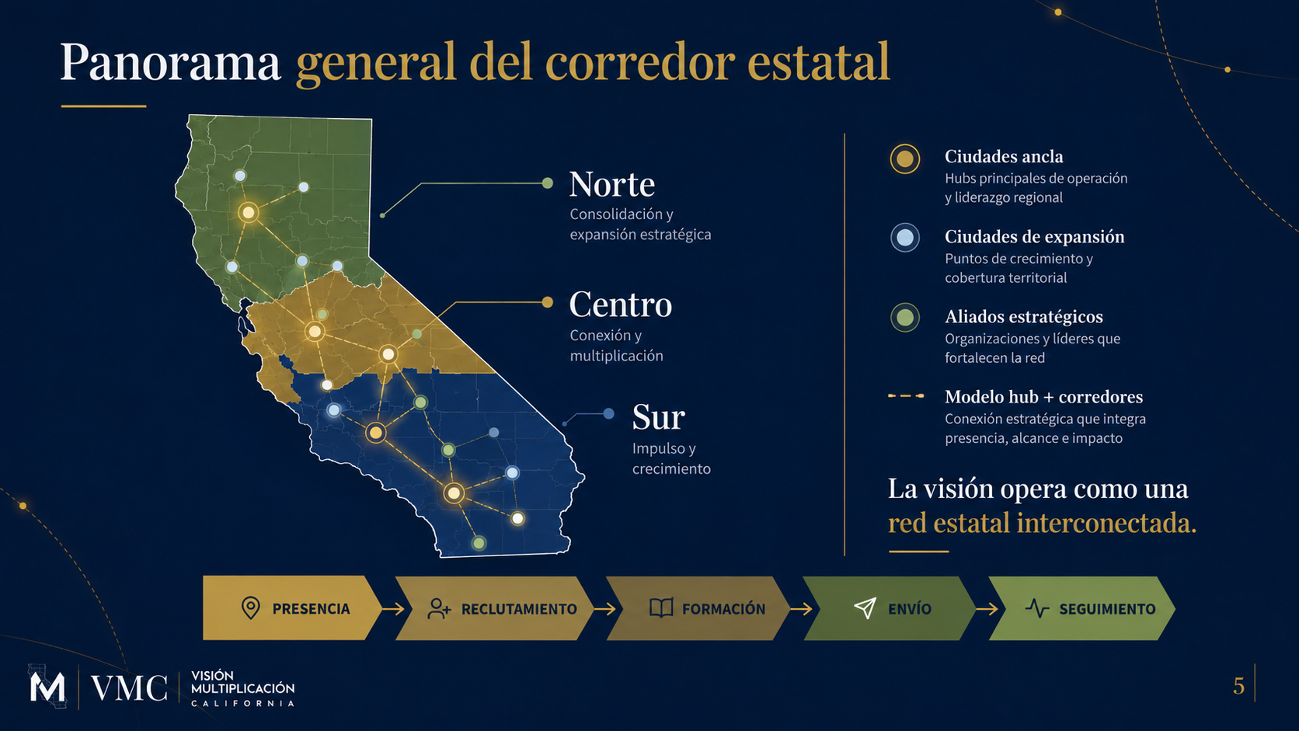

Slide 6
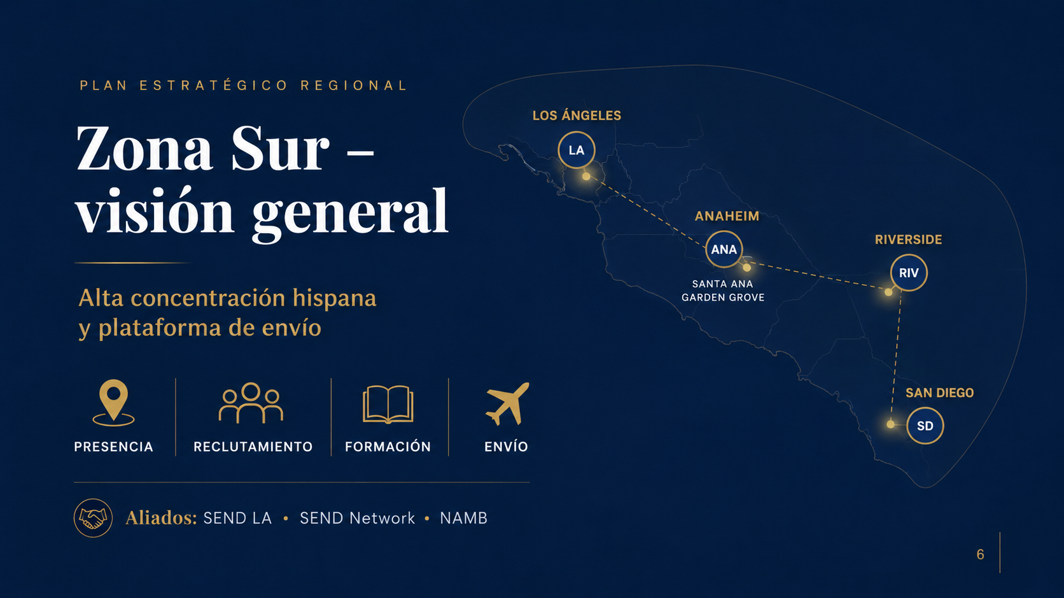

Slide 7
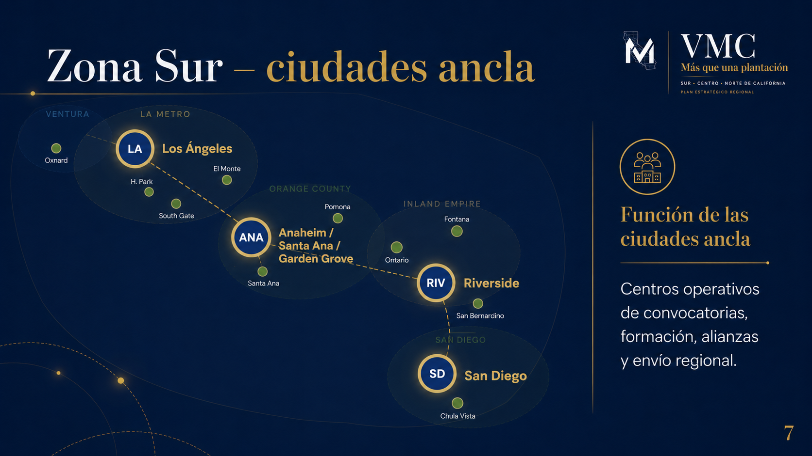

Slide 8
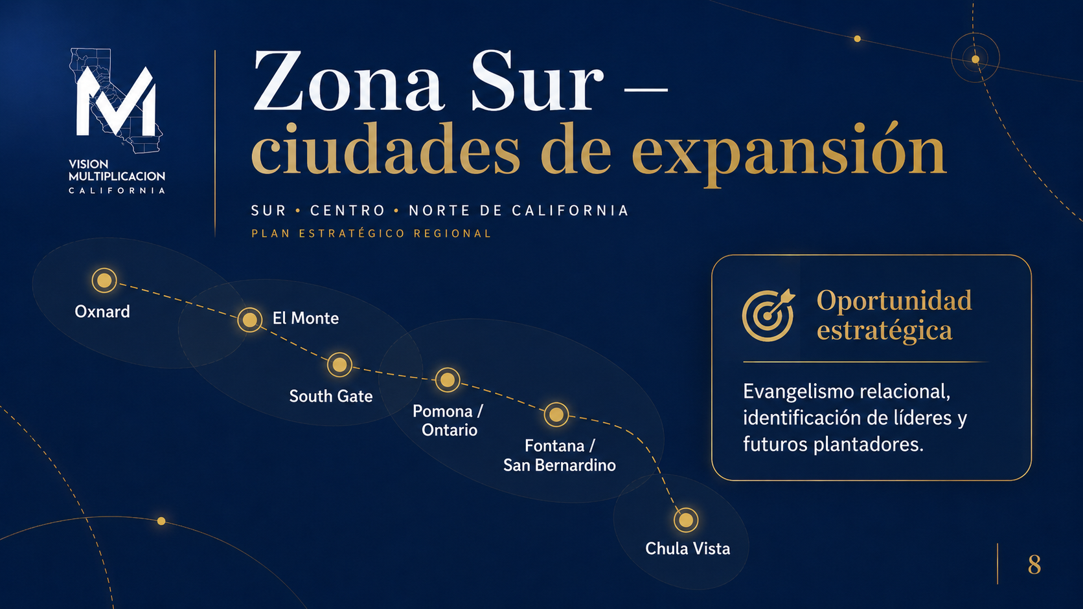

Slide 9
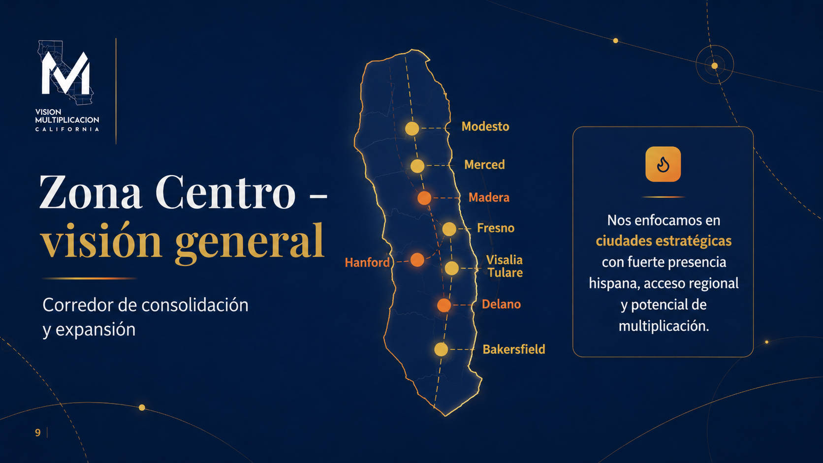

Slide 10
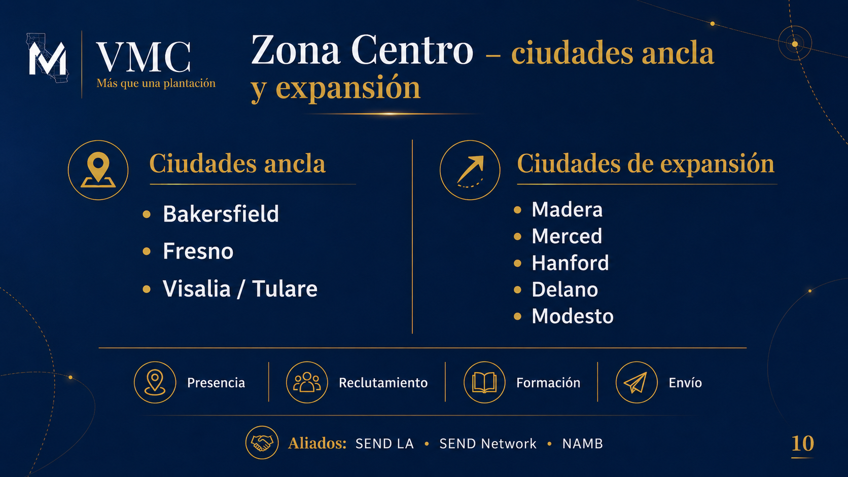

Slide 11
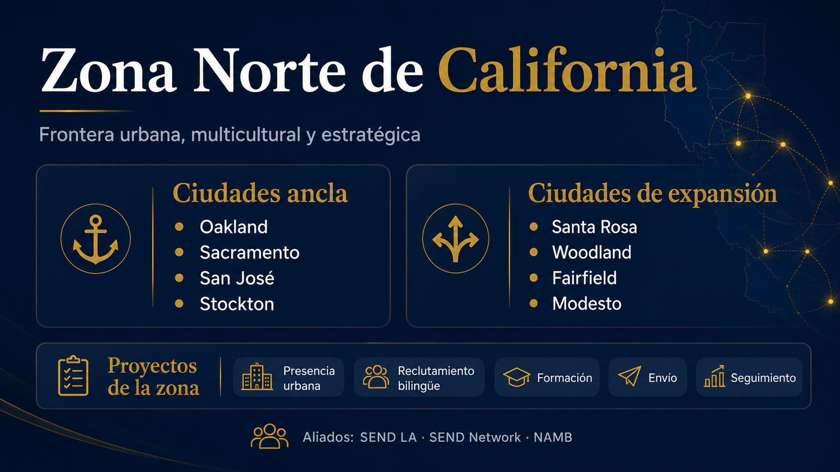

Slide 12
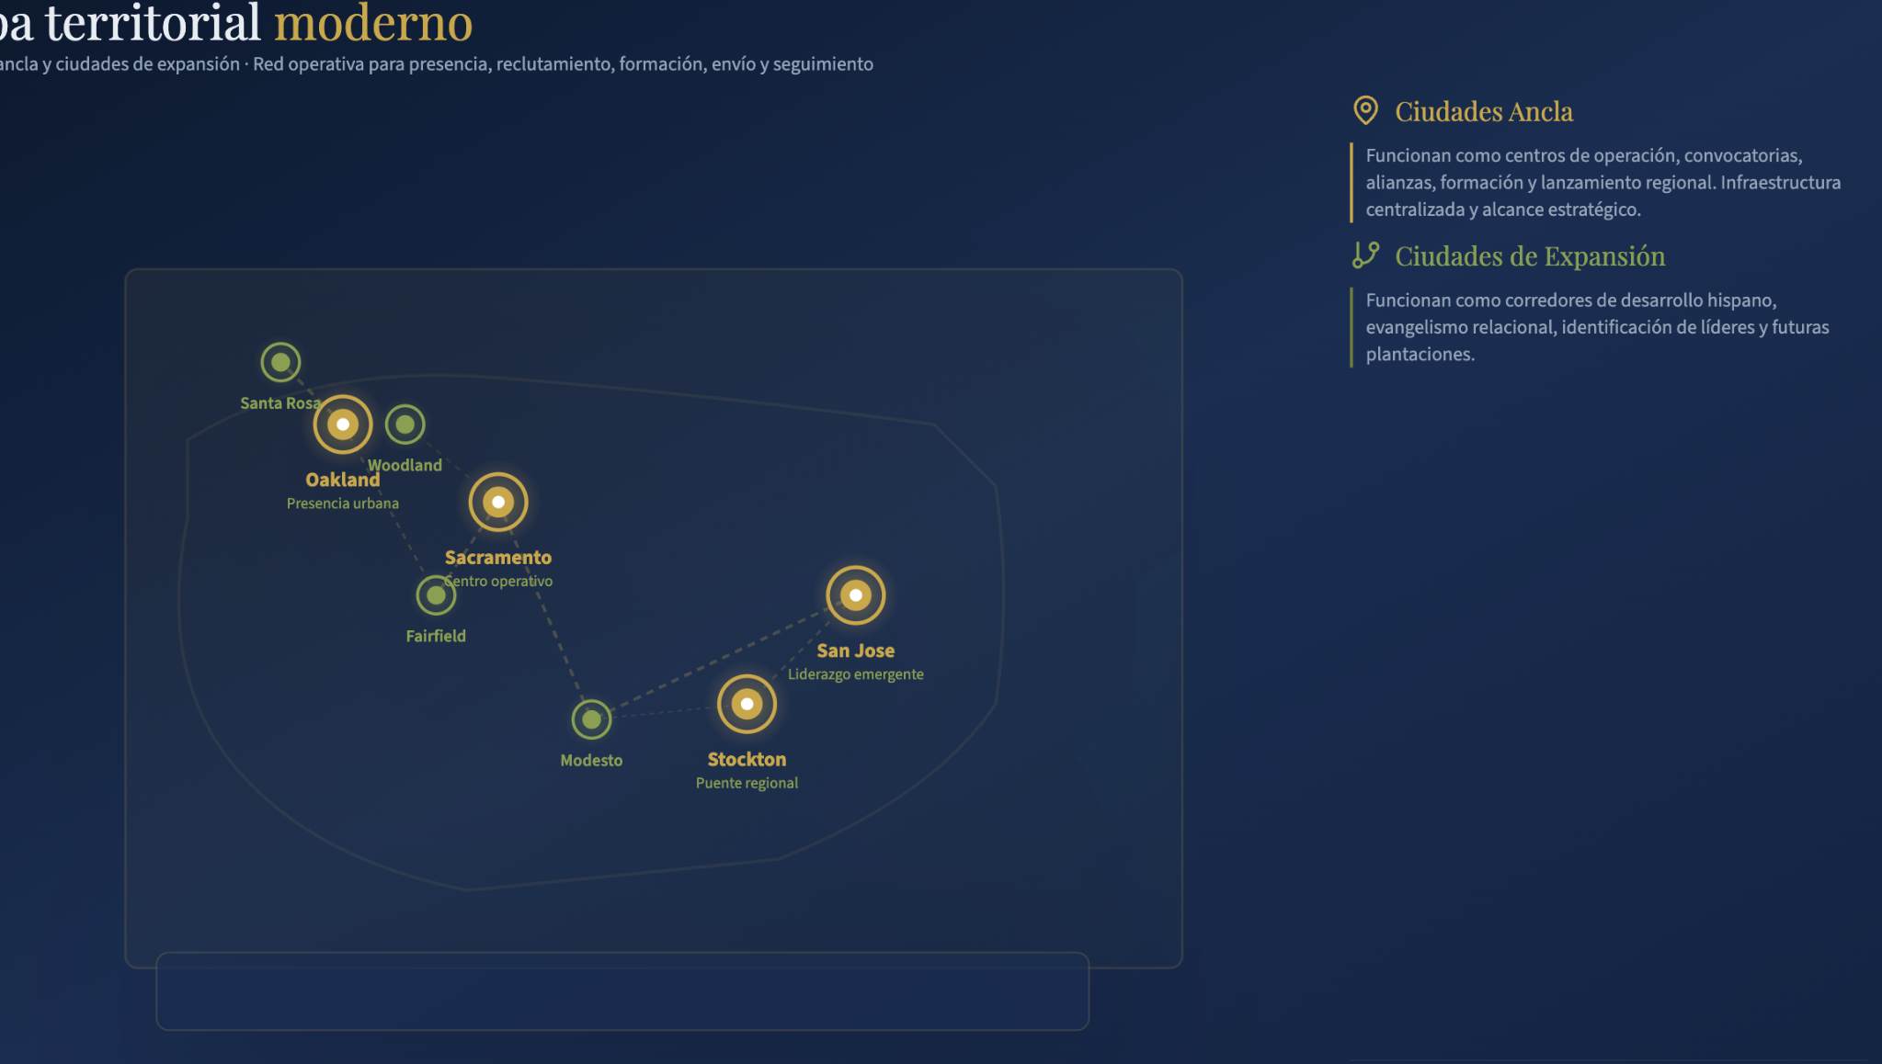
Zona Norte – corredor norte
Mapa de ciudades ancla y ciudades de expansión
Ciudades incluidas: Oakland, Sacramento, San Jose, Stockton, Fairfield, Modesto, Santa Rosa y Woodland.
12

Slide 13

VMC
Zona Norte - ciudades ancla y expansión
Frontera urbana, multicultural y estratégica
⌖
Ciudades ancla
↗
Ciudades de expansión
Oakland • San José • San Francisco • Hayward • Concord • Sacramento. Funcionan como centros de operación, convocatoria, alianzas, formación y lanzamiento regional.
Richmond • Antioch • Vallejo • Fairfield • Santa Rosa • Woodland • Modesto • Stockton. Funcionan como corredores de desarrollo hispano, evangelismo relacional e identificación de líderes.
Objetivo de la zona norte
Conectar liderazgo urbano, activar plantadores bilingües y sostener presencia misional en comunidades hispanas diversas.
13

Slide 14
VMC
Reclutamiento de plantadores
Identificar, evaluar y acompañar líderes llamados
✦
Perfil espiritual
◎
Perfil relacional
↗
Perfil misional
Llamado confirmado, carácter probado, salud espiritual, fidelidad doctrinal y vida devocional consistente.
Estabilidad familiar, comunicación clara, liderazgo servicial, capacidad de formar equipos y disposición a rendir cuentas.
Carga evangelística, compromiso con discipulado, sensibilidad cultural y visión de multiplicación desde el inicio.
Ruta sugerida
Prospecto → conversación pastoral → evaluación → formación → residencia / acompañamiento → envío → seguimiento.
14

Slide 15
VMC
Preguntas y respuestas
Bloque formal de conversación estratégica
Objetivo: escuchar a líderes, clarificar la ruta y recoger próximos pasos por zona.
⌖
Ciudades ancla
↗
Expansión
◉
Plantadores
✓
Próximos pasos
¿Dónde existe liderazgo, iglesia anfitriona o capacidad de convocatoria?
¿Qué ciudades requieren presencia, seguimiento y nuevos obreros?
¿Quiénes deben ser identificados, evaluados y acompañados?
Orar, conectar, formar, enviar y dar seguimiento.
Tiempo sugerido: 25-35 minutos
Primero responder preguntas estratégicas; después cerrar con convicciones no negociables.
15

Slide 16
VMC
3 cosas no negociables
en la plantación de iglesias
📖
Doctrina sana
👥
Liderazgo aprobado
🌱
Misión multiplicadora
La iglesia nace bajo la autoridad de Cristo y de la Palabra. El evangelio debe ser predicado fielmente, con claridad bíblica en salvación, iglesia, discipulado, bautismo, membresía, ordenanzas, liderazgo y misión.
El plantador debe ser llamado, evaluado y acompañado. La evaluación protege al obrero, a su familia y a la futura congregación.
La iglesia debe nacer pensando en hacer discípulos y reproducirse: evangelismo, seguimiento, discipulado, bautismo, desarrollo de líderes y envío.
16

Slide 17
VMC
Cierre final
“No plantamos iglesias solo para abrir lugares de reunión; plantamos iglesias bíblicas, con líderes aprobados y con visión de multiplicación.”
Conectamos líderes. Formamos plantadores. Multiplicamos iglesias.
Orar
Identificar
Acompañar
Por obreros, ciudades y alianzas.
Líderes y plantadores potenciales.
Formación, envío y seguimiento.
17

